Slide 1
Graphic Accelerator
gtlee
2006.6.7

Slide 2
Functions
Line Drawing (poly line)
Area Fill : Single color, Pattern, Gradient
BLT
Rotate
Color Conversion

Slide 3
Multi Functions
Rectangle/Triangle : Line drawing
Round Rectangle : Line drawing
Filled Geometry : Fill drawing and line drawing
Poly Line : Line drawing
Polygon : Multi fill drawing (triangle or rectangle) and line drawing
Circle : Line drawing
Generate Masking Pattern : Fill drawing

Slide 4
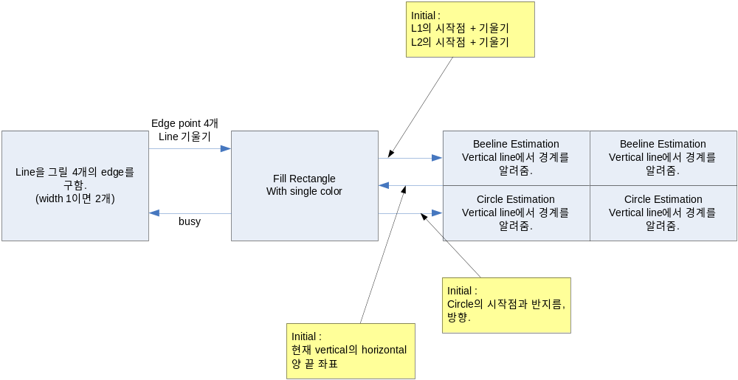
Line Drawing

Slide 5
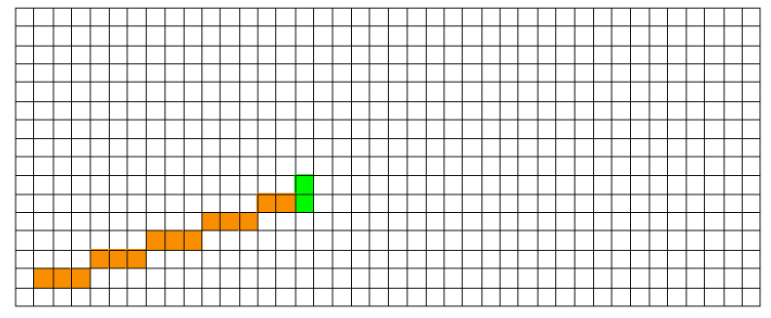
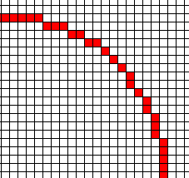
Line Drawing
Beeline drawing
  2개의 Beeline estimation block
  DDA line algorithm
  Need divider
Circle drawing
  2개의 Circle estimation block
  Bresenham Algorithm
  0~45도 : Horizontal을 증가시키며 vertical 좌표를 계산
  45~90도 : 앞에서 계산한 연산을 거꾸로 진행하면서 pixel의 좌표를 계산

Slide 6
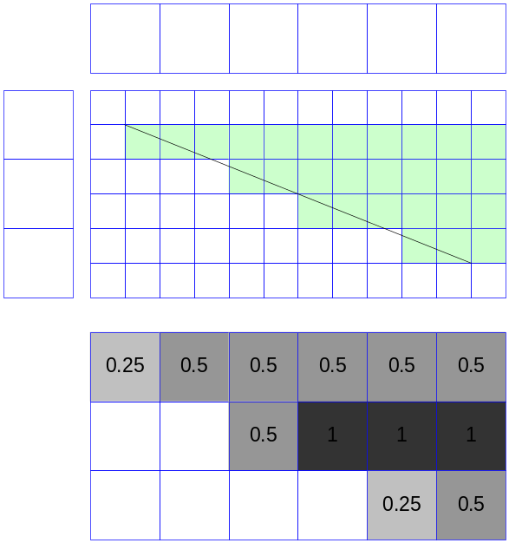
Line Drawing
Anti-aliasing
  1 pixel을 2x2로 분할하여 농도계산
  Beeline estimation은 동시에 두 개의 vertical에 대한 연산수행가능.
  Circle estimation은 연산을 두 번 수행하여 두 개의 vertical에 대한 값을 얻음(시간이 2배 걸린다)

Slide 7
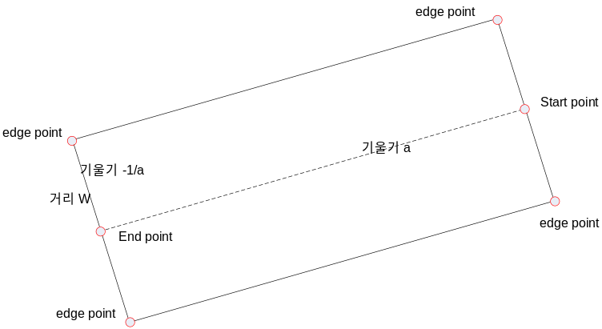
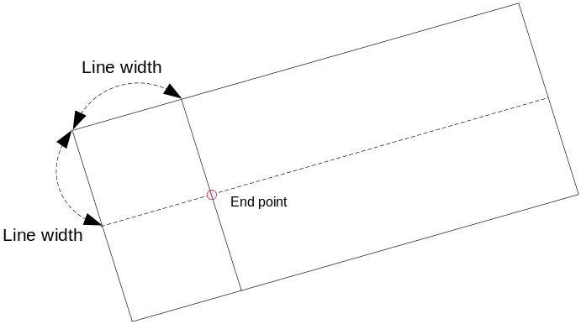
Line Drawing
Bold line drawing (max width : 16)
  Line의 외각을 이루는 edge의 position을 계산
  Edge position으로 Vertical line단위로 외각선을 estimation
  계산된 horizontal의 범위를 Fill
Edge style
  Shot : Start/End point까지만 drawing
  Long : Start/End point에서 line width만큼 drawing

Slide 8
Line Drawing
Line pattern
  Fill에서 처리
  Line pattern : 32bit
  Line width만큼의 길이를 기본 단위로 pattern 구성
  Poly line일 경우는 첫번째 line pattern만 유효
  Circle의 경우 line의 중심과 circle의 중심을 잇는 직선을 경계로 삼음
Rectangle drawing
  Poly line으로 drawing
  Round edge는 circle drawing을 이용

Slide 9
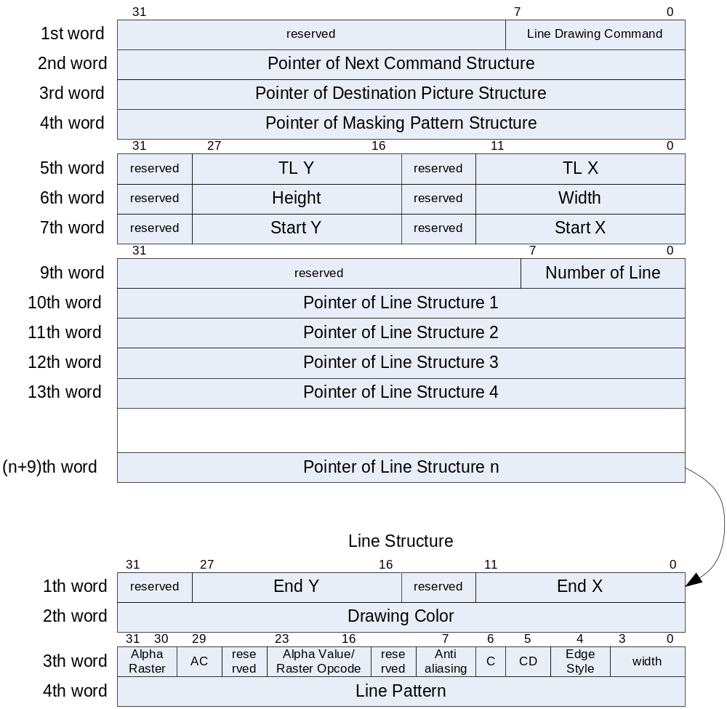
Line Drawing

Slide 10
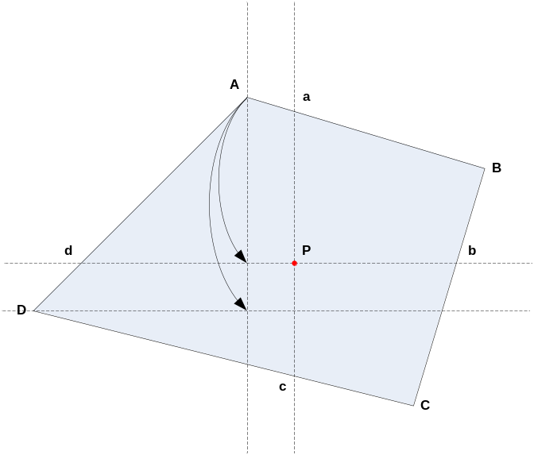



Area Fill
Single Color
Pattern
  Foreground color/Background color
Gradient
  점 A와 점 D의 수직 거리의 비로 점 d의 color를 계산
  점 b의 color도 마찬가지로 계산
  점 d와 점 b의 수평거리의 비로 점 P의 color를 결정

Slide 11
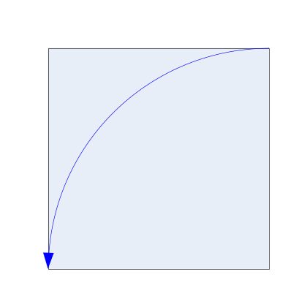
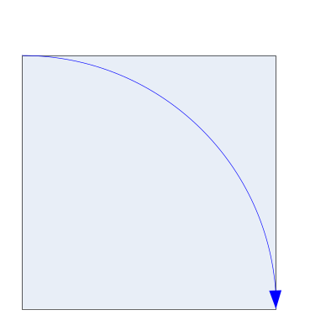
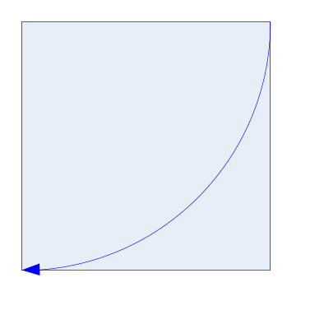
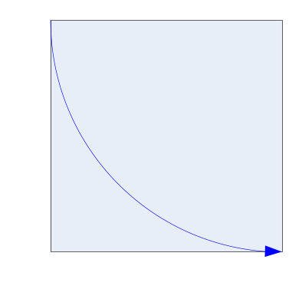
Area Fill
Bold Line Fill
  Bold line의 내부를 채움
  Line의 경계는 line drawing의 line estimation을 이용
  Line Pattern drawing
Rectangle Fill
  Top Left를 시작점으로 하여 vertical line별로 drawing
  Line estimation을 이용하여 vertical position에서의 horizontal 범위를 계산 후 drawing
Triangle Fill
  마지막 edge를 첫번째 edge와 동일하게 설정
Circle Fill
  두개의 circle사이의 영역만 drawing도 가능
  4가지 방향이 가능

Slide 12
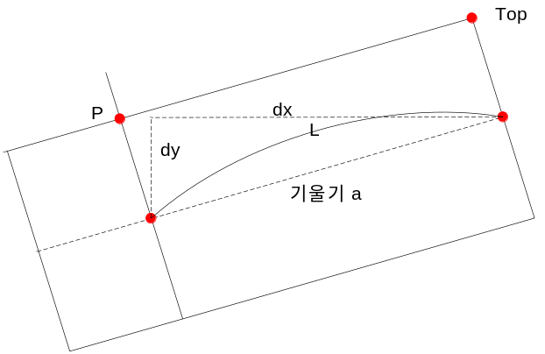
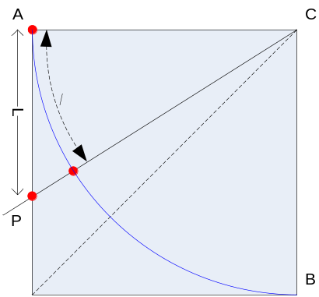
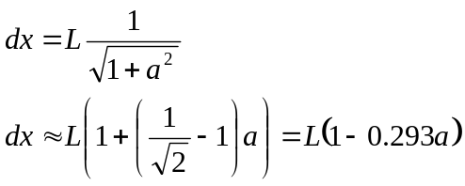


Area Fill
Pattern drawing
  Pattern의 길이를 계산하여 하나의 영역을 다수의 영역으로 분할하여 drawing
  Beeline : 삼각형의 빗변의 길이를 estimation
  Circle : 호의 길이를 estimation

Slide 13
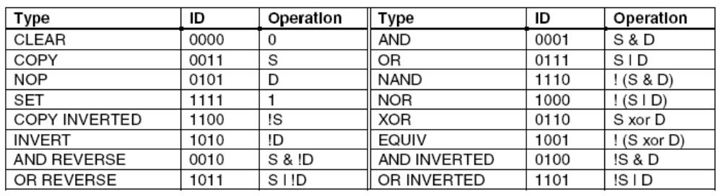
Area Fill
Rater Operation
Alpha Blending
  8bit alpha value 사용
  0xFF = 1로 간주

Slide 14
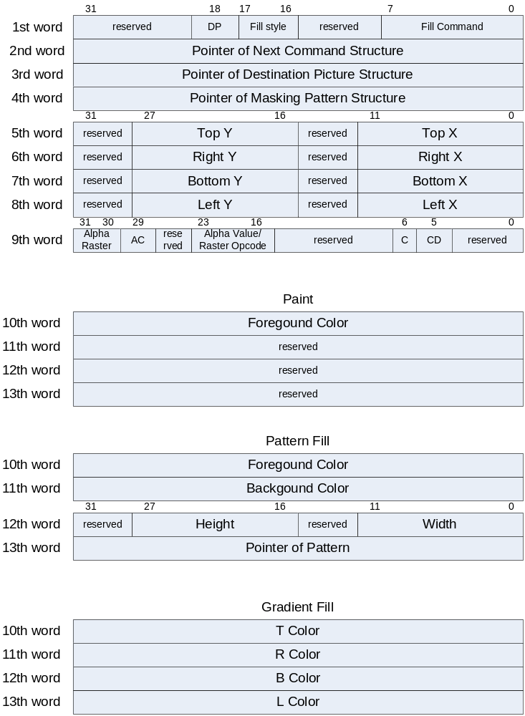
Area Fill

Slide 15
BLT
Mode
  Crop : target 영역을 벗어나면 transfer하지 않는다.
  Resize
Pixel Information
  Source의 edge pixel 좌표
    Rectangle의 Top Left edge부터 시계방향으로.
  Destination의 edge pixel 좌표
    Rectangle의 Top Left edge부터 시계방향으로.
Masking pattern지원
  Source picture masking pattern
  Destination picture masking pattern

Slide 16
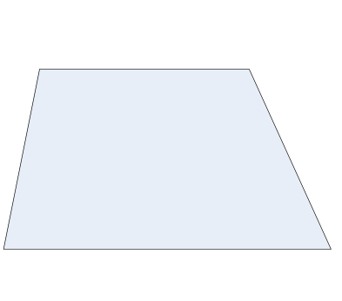
BLT
Rectangle Transfer
  평행사변형이고, 평행인 두 변이 horizontal line에 수평일 때만 가능
  Horizontal line에 평행이 아닌 경우는 rotation 처리필요.
  그 외의 경우는 SW로 처리.

Slide 17
BLT
Pixel estimation
  Line estimation으로 horizontal line의 시작과 길이를 계산.
  Diver를 이용하여 pixel간의 거리 delta를 계산.
  Horizontal estimation을 하고 vertical estimation을 수행.
  Dst/Src size 비 : ¼ ~ 8로 제한

Slide 18
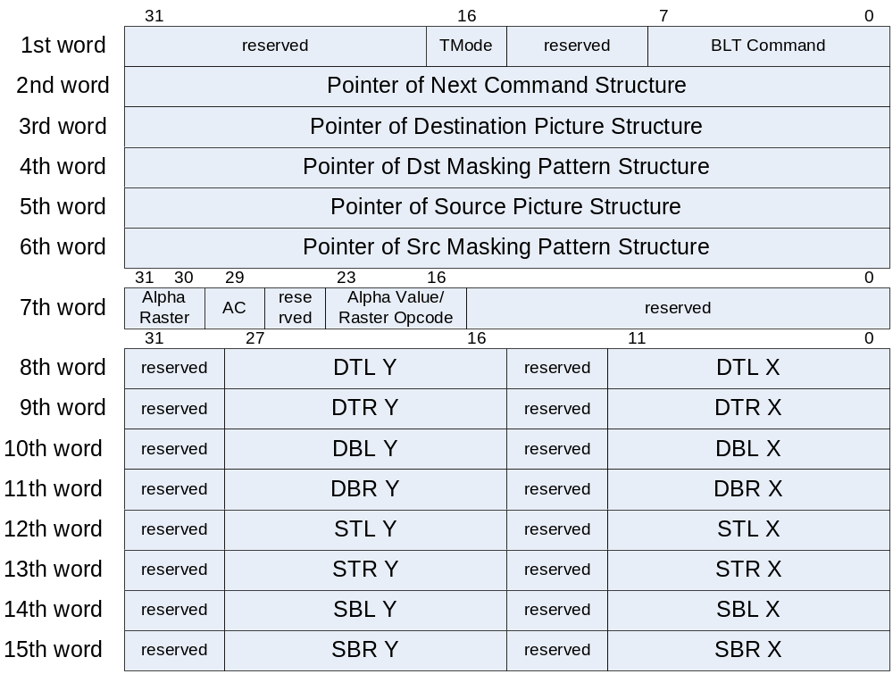
BLT

Slide 19

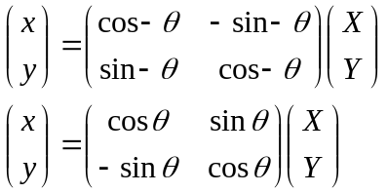
Rotate
Resize는 지원하지 않음
Converting matrix
  Edge position 계산은 정함수를 사용
  Pixel draw시 역함수를 사용
  sin, cos 값은 SW에서 계산하여 입력
  역함수 matrix로 source picture에서의 pixel position을 계산
  Source Picture의 pixel을 interpolation
Linear interpolation 지원
  동일 size이므로 pixel간의 estimation만 사용
Masking pattern지원
  Source picture masking pattern
  Destination picture masking pattern

Slide 20
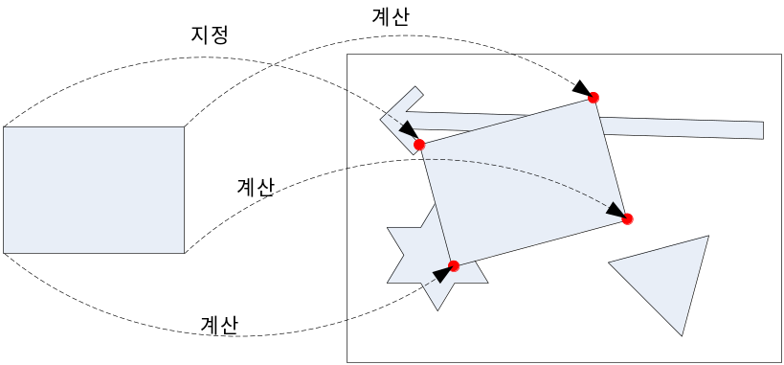
Rotate
Top Left edge가 회전 기준점.
Top Left edge가 destination picture에서 mapping될 position만 지정.
4개의 edge가 mapping될 position은 정방향 matrix를 이용하여 계산.

Slide 21
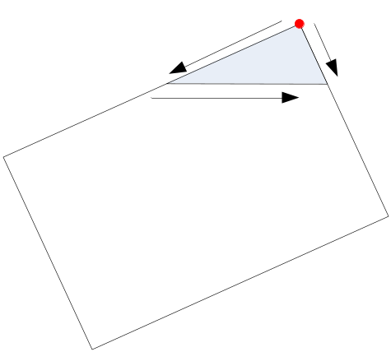
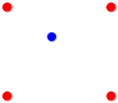
Rotate
Destination picture에서 가장 위의 edge로부터 line estimation을 이용하여 각 vertical에서의 horizontal 범위를 계산.
Horizontal 범위 내의 pixel을 역함수를 이용하여 source picture에서의 pixel position을 계산.
Destination에 mapping pixel position에 인접한 4개의 source picture pixel을 interpolation하여 pixel color를 계산.
적색 : Source picture의 pixel.
청색 : destination picture에 mapping될 pixel의 position

Slide 22
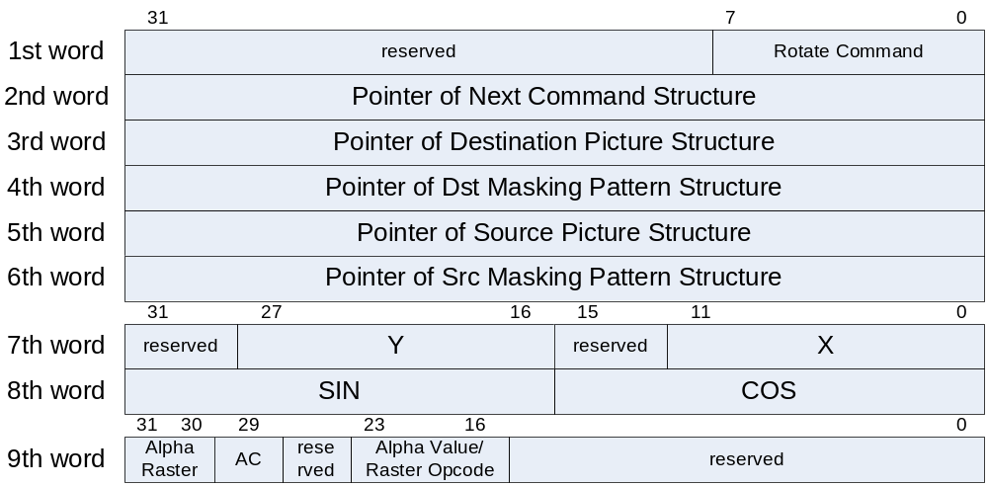
Rotate

Slide 23
Color Conversion
Color format 변환
입력
  1 bpp mono
  indexed 8 bpp
  16 bpp
  24 bpp
  32 bpp
출력
  1 bpp mono
  16 bpp
  24 bpp
  32 bpp
RGB Relocation
  RGB의 배열을 바꿈

Slide 24
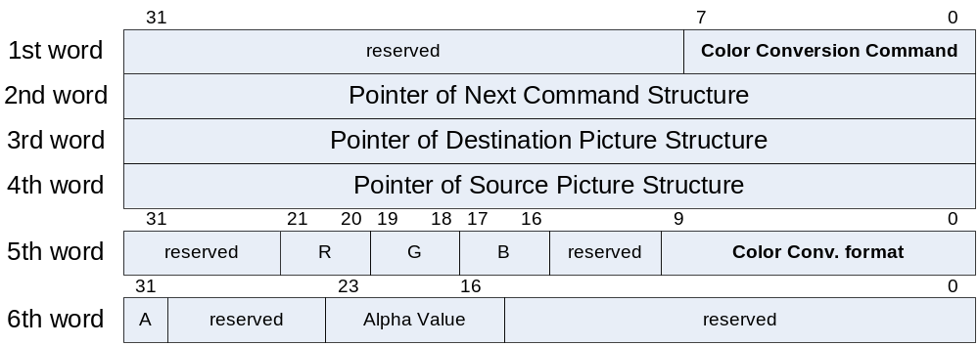
Color Conversion

